Slide 1


TRƯỜNG TIỂU HỌC ……
CHÀO MỪNG QUÝ THẦY CÔ
VỀ DỰ GIỜ THĂM LỚP
Môn Toán lớp 3
BÀI 43: ÔN TẬP HÌNH HỌC VÀ ĐO LƯỜNG- t 2

Slide 2

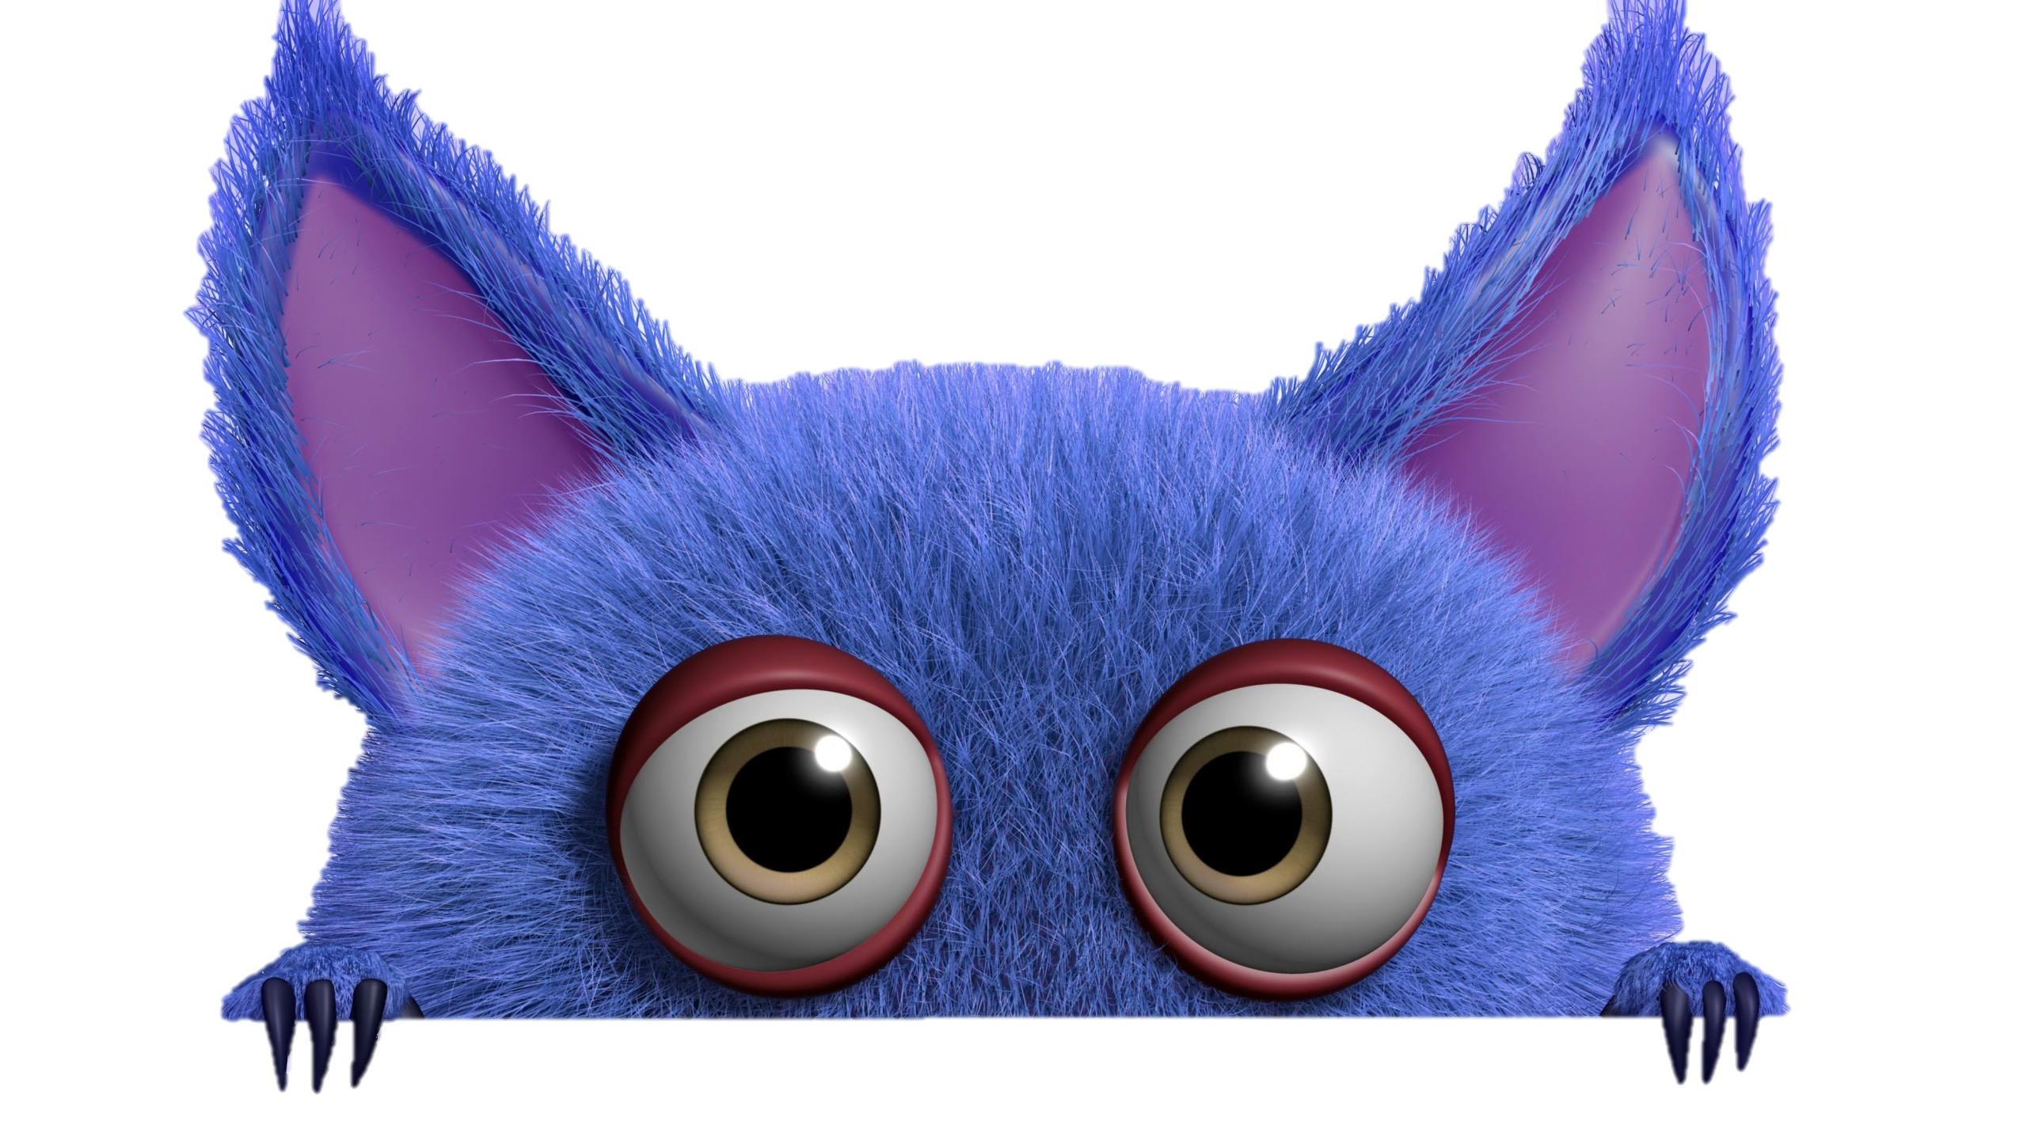
TRÒ CHƠI HỘP QUÀ BÍ MẬT
Gift box secret game

Slide 3


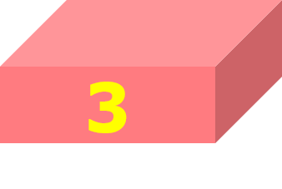
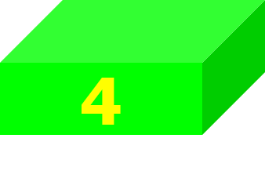

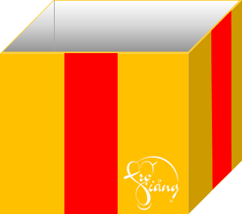



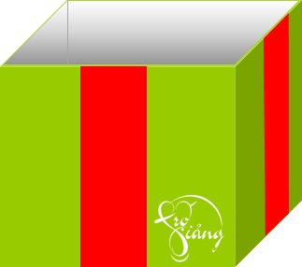


Slide 4








Nhắc lại các đơn vị đo khối lượng đã học.
kg, g
You are given 1 candies
GO HOME

Slide 5
1kg = … g
1000
You are given 2 candies
GO HOME

Slide 6
Nhắc lại các đơn vị đo độ dài đã học.
dm, cm, mm
You are given 3 candies
GO HOME

Slide 7
100mm = … dm
1
You are given 2 candies
GO HOME

Slide 8
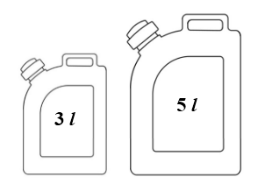
Có tất cả … lít
8 lít
You are given 2 candies
GO HOME

Slide 9
Thứ……ngày…..tháng…..năm…….
TOÁN
BÀI 43: ÔN TẬP HÌNH HỌC VÀ ĐO LƯỜNG- t 2
1
a. Tính độ dài đường gấp khúc ABCD
B
28 mm
C
28 mm
28 mm
D
A
Bài giải
Độ dài đường gấp khúc ABCD là
28 x 3 = 84 (mm)
Đáp số: 84 mm

Slide 10
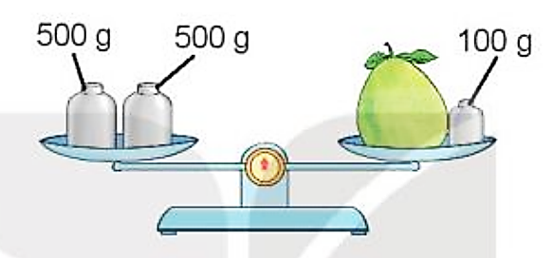
Thứ……ngày…..tháng…..năm…….
TOÁN
BÀI 43: ÔN TẬP HÌNH HỌC VÀ ĐO LƯỜNG- t 2
1
b. Quả bưởi cân nặng bao nhiêu gam?
Bài giải
Quả bưởi cân nặng số gam là
500 + 500 - 100 = 900 (g)
Đáp số: 900g

Slide 11
Thứ……ngày…..tháng…..năm…….
TOÁN
BÀI 43: ÔN TẬP HÌNH HỌC VÀ ĐO LƯỜNG- t 2
3
b. Quả bưởi cân nặng bao nhiêu gam?
a. 480mm + 120mm =
545mm – 45mm =
840mm : 3 =
600mm
805g
b. 465g + 340g =
200g x 5 =
900g : 6 =
500mm
1000g
280mm
150g
c. 500 ml + 156 ml =
1000 ml – 500 ml =
250 ml x 3 =
656ml
500ml
750ml

Slide 12
Thứ……ngày…..tháng…..năm…….
TOÁN
BÀI 43: ÔN TẬP HÌNH HỌC VÀ ĐO LƯỜNG- t 2
4
MộT gói mì tôm cân nặng 80 g, một hộp sữa cân nặng 455g.
Hỏi 3 gói mì tôm và 1 hộp sữa cân nặng bao nhiêu gam
+ Bài toán cho biết gì?
Bài giải
3 gói mì tôm cân nặng là:
80 X 3 = 240 (g)
3 gói mì tôm và 1 hộp sữa cân nặng tất cả là:
240 + 455 = 695(g)
Đáp số: 695 g.
+ 1 gói mì 80g, 1 hộp sữa 455g
+ Bài toán hỏi gì?
+ 3 gói mì và 1 hộp sữa nặng bao nhiêu kg?
+ Phải làm phép tính gì?
+ Thực hiện phép nhân và cộng

Slide 13


ĐƯỜNG LÊN ĐỉNH
OLYMPIA
Notes:
Chào mừng quý thầy cô và các em đến với tiết học ngày hôm nay của lớp 3…. Khác với thông lệ, ngày hôm nay các em sẽ là thí sinh để cùng tham gia Gameshow “ Đường lên đỉnh Olympia” với 1 cuộc so tài vô cùng quyết liệt.

Slide 14
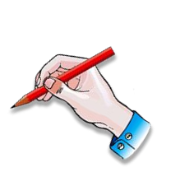
1
Quyển sách Toán 3 tập một dày khoảng
20
21
19
22
23
24
25
26
27
28
29
13
14
11
8
10
16
3
0
15
30
2
4
1
18
12
5
9
17
6
7
A
5mm
B
5cm
C
5dm
TIME
ANS

Slide 15
2
Cái bút mực cân nặng khoảng
20
21
19
22
23
24
25
26
27
28
29
13
14
11
8
10
16
3
0
15
30
2
4
1
18
12
5
9
17
6
7
A
2g
B
2kg
C
20g
TIME
ANS

Slide 16
3
Lượng thuốc nước lấy trong một lọ thuốc nhỏ mắt có khoảng
20
21
19
22
23
24
25
26
27
28
29
13
14
11
8
10
16
3
0
15
30
2
4
1
18
12
5
9
17
6
7
A
15ml
B
15 l
C
150 ml
TIME
ANS

Slide 17
4
Nhiệt độ cơ thể người bình thường khoảng
20
21
19
22
23
24
25
26
27
28
29
13
14
11
8
10
16
3
0
15
30
2
4
1
18
12
5
9
17
6
7
A
35 C
B
37 C
C
38 C
TIME
ANS

Slide 18

XIN CHÂN THÀNH CẢM ƠN
QUÝ THẦY CÔ GIÁO VÀ CÁC EM

